Slide 1
Progetto Forza 4
Preparazione del Gioco
Giocatori: Due giocatori.
Numero di azioni: che possiamo prendere 7 (possiamo inserire le pedine nelle 7 colonne della matrice)
Griglia: Una griglia verticale di 7 colonne e 6 righe.(trattata come una matrice)
Regole del Gioco
Turni: I giocatori si alternano a inserire un disco alla volta nella griglia.
Inserimento dei Dischi: I dischi devono essere inseriti dalla parte superiore della griglia e cadono verso il basso fino a riempire la prima cella disponibile nella colonna scelta.
Formazione di una Linea: Vince il giocatore che riesce a posizionare quattro dischi consecutivi del proprio colore in una linea orizzontale, verticale o diagonale.
Parità: Se la griglia viene completamente riempita senza che nessuno dei due giocatori abbia formato una fila di quattro dischi, il gioco termina in parità.

Slide 2
Strategia utilizzata
Avendo il gioco un numero di stati prossimo all'infinito, abbiamo deciso di utilizzare un approssimatore lineare, sfruttando sia l'hashing sulla matrice con la funzione 'sha-256' di Matlab, sia utilizzando delle caratteristiche qualitative della matrice specifici ai fini del gioco, che come vedremo si sono rivelati più efficaci nella creazione del vettore delle features.
Abbiamo utilizzato un algoritmo di tipo SARSA-lambda per l'aggiornamento della funzione qualità.
Inizialmente per far apprendere il nostro giocatore, l'abbiamo fatto giocare contro un avversario che effettua azioni in modo casuale,ottenendo risultati scarsi.
Abbiamo infine aggiunto una fase di autolearning in cui due giocatori si affrontano aggiornando il proprio vettore dei pesi iterativamente, ottenendo prestazioni soddisfacenti.

Slide 3
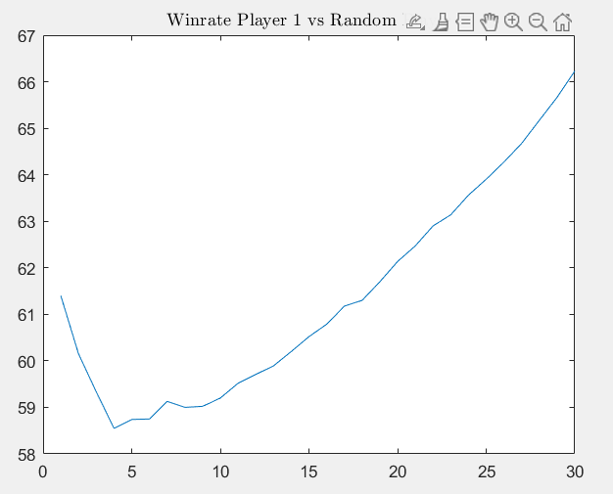
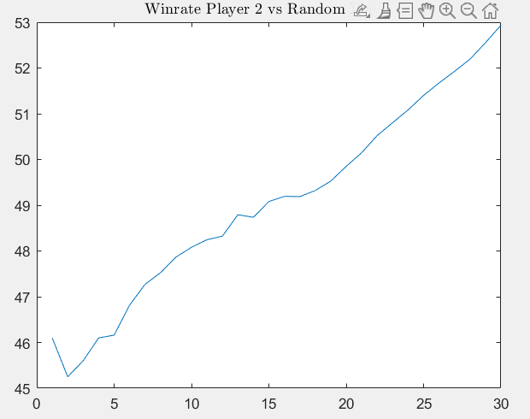
random learning phase

Slide 4
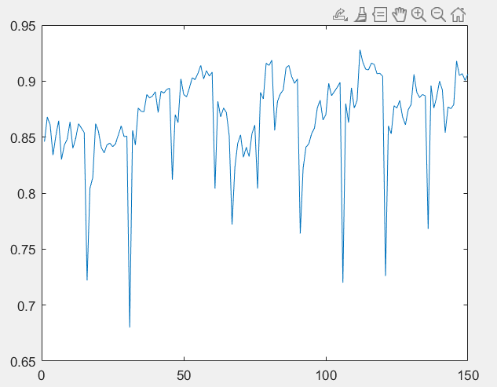
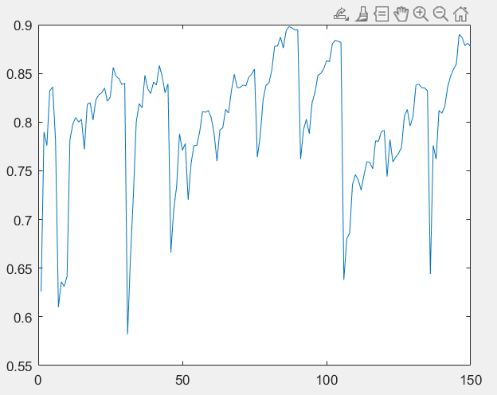
Autolearning phase
Variazione WinRate del player 1 durante la fase di auto apprendimento
Variazione WinRate del player 2 durante la fase di auto apprendimento

Slide 5
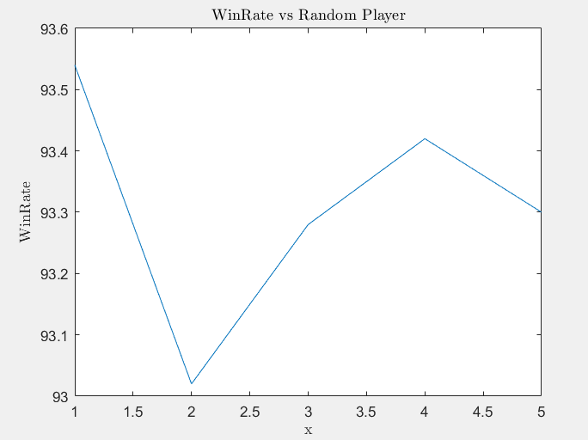
Valutazione Finale VS Giocatore Randomico

Slide 6
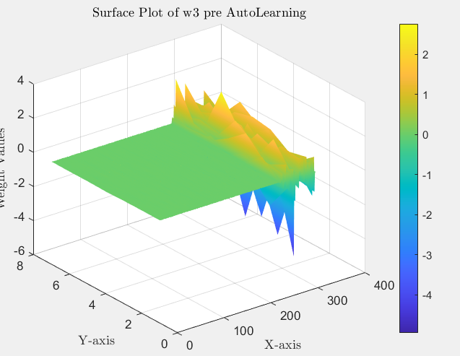
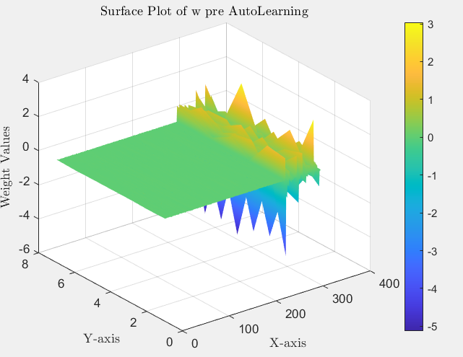
Pesi ottenuti da apprendimento randomico

Slide 7
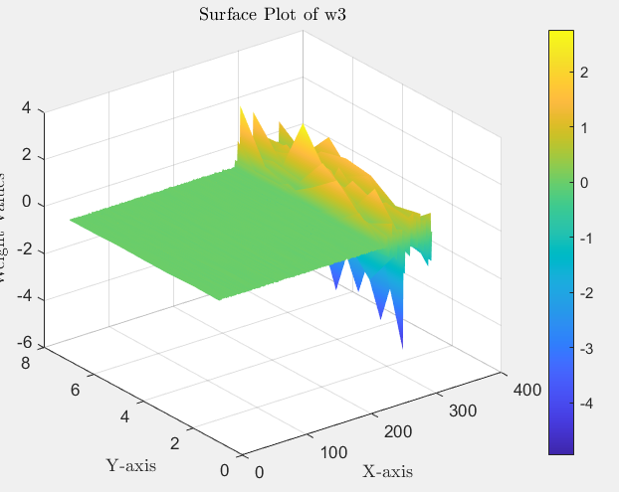
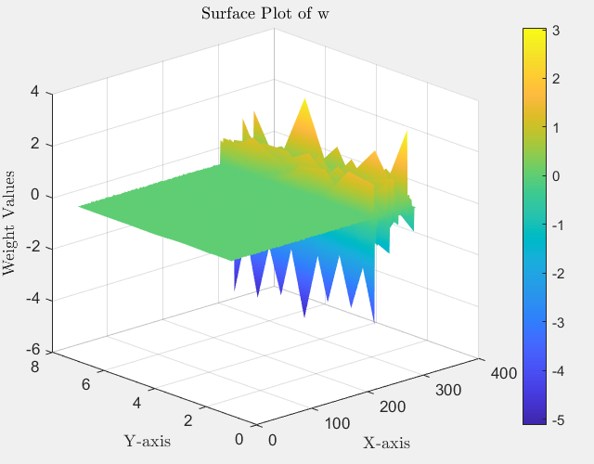
Pesi ottenuti da autolearning

